Slide 1
XXVII. Ročník Královské stříbření Kutná Hora
Každoroční gotická historická slavnost, symbolicky otevírající turistickou sezónu města Kutná Hora, zapsaného do seznamu světových kulturních památek UNESCO.

Slide 2
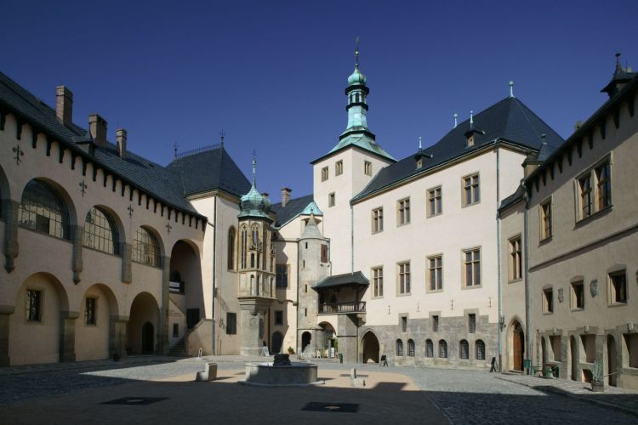
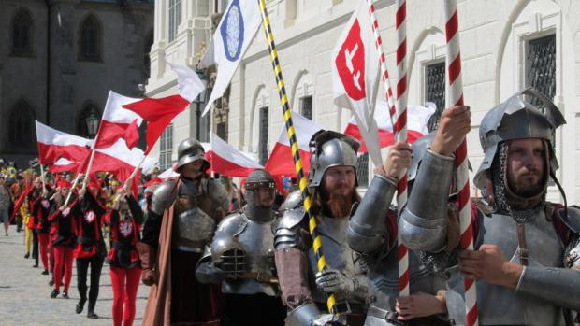
Velkolepý scénář slavnosti navrací Kutnou Horu, české královské horní město, do dob o šest set dvacet let zpět, až na začátek 15. století. Na dva dny ožívá celé město i královské sídlo v mincovně ve Vlašském dvoře fiktivním příběhem příjezdu a vzácné přítomnosti českého a římského krále Václava IV. s jeho dvorem. Aktéři i diváci se navracejí do doby, kdy byla Kutná Hora na vrcholu prosperity.

Slide 3
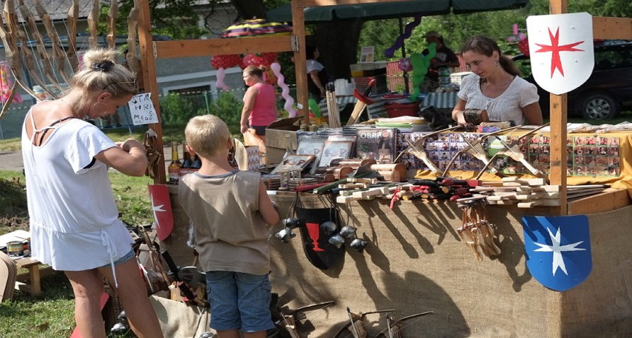
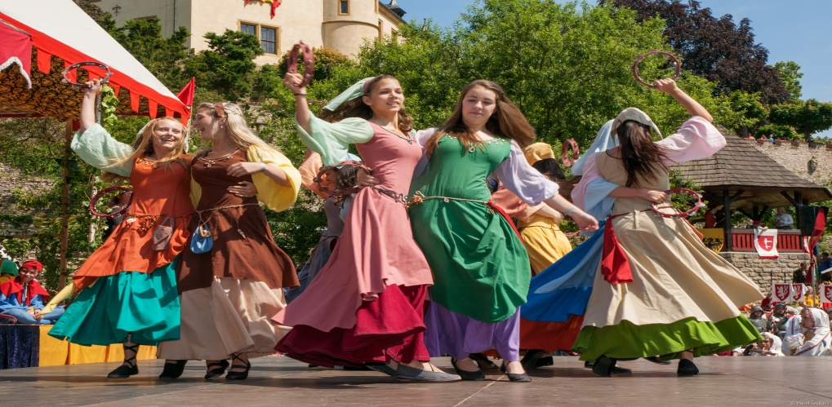
Bohatí a hrdí "Horníci" chystají uvítání krále, otevírá se jarmark, rozhoří se svatojánské ohně a začínají lidové veselice uspořádané na počest oblíbeného panovníka.

Slide 4
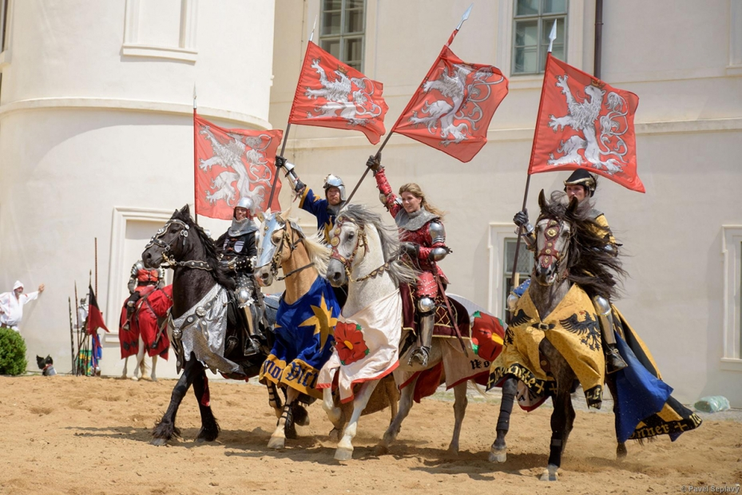
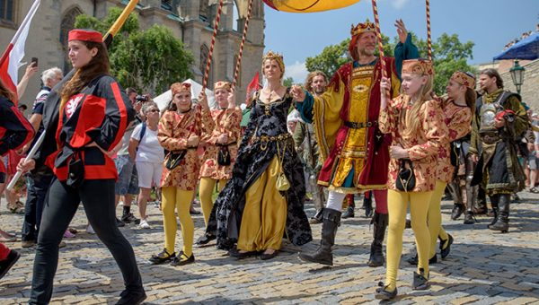
Chrámem sv. Panny Barbory se rozeznívají fanfáry a při slavné „Stříbrné mši“ vítají krále s královnou Žofií Bavorskou, jejich dvořanstvo i kutnohorský patriciát. Do města se sjíždí bujaré rytířstvo, aby se zúčastnilo turnajových klání vyhlášených králem Václavem IV. Gotická hudba vyzývá k lidovému tanci v kutnohorských uličkách i krčmách, každodenní pracovní rytmus mincovny ve Vlašském dvoře utichá, neboť je přehlušen slavnostním ruchem přítomnosti krále a jeho dvora.

Slide 5
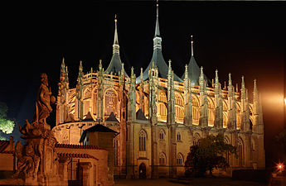
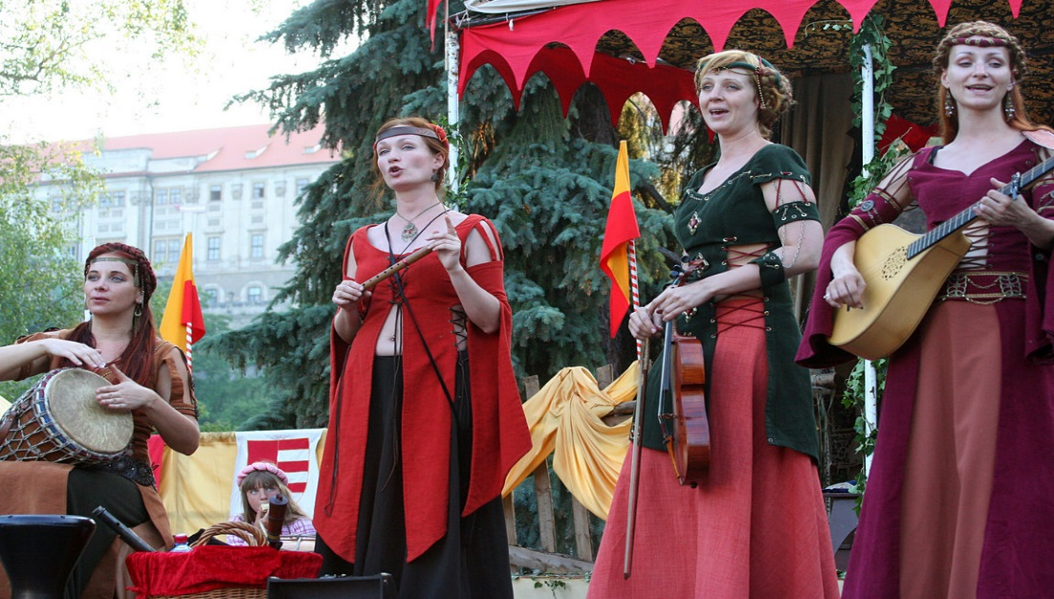
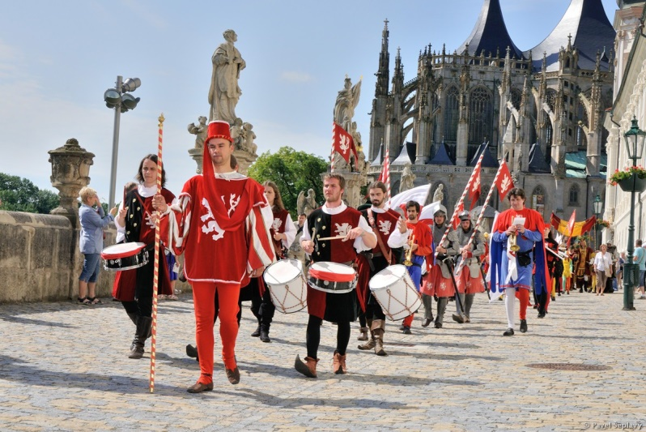
Zářivá barevnost vrcholné gotiky, desítky praporců a stovky historických kostýmů naplňují kutnohorské malebné uličky, ideální prostředí autentických historických kulis.
Chrám svaté Barbory

Slide 6
Každým rokem se rozrůstá počet návštěvníků i obyvatel Kutné Hory, kteří chtějí být nejen diváky, ale i aktivními účastníky neopakovatelné atmosféry času Lucemburků na českém trůně. Královské stříbření je jedinečné právě tím, že není pouhou zábavnou podívanou pořádanou profesionálními účinkujícími pro diváky, je přitažlivou příležitostí obléknout vlastní dobový kostým a vstoupit do skutečných historických osudů města, o jehož bohatství se opírala moc českých králů.
Nenásilnou a zábavnou formou seznamuje diváky s tím, jak se dobývala stříbrná ruda a jak se zpracovávala až do podoby slavného stříbrného groše. Přibližuje zvláštnosti životního stylu středověkého horního města, všech skupin jeho obyvatel, jejich osudy společné i osobní.
Celá slavnost probíhá jako neopakovatelná velkolepá divadelní premiéra pro stovky nadšených aktérů.

Slide 7
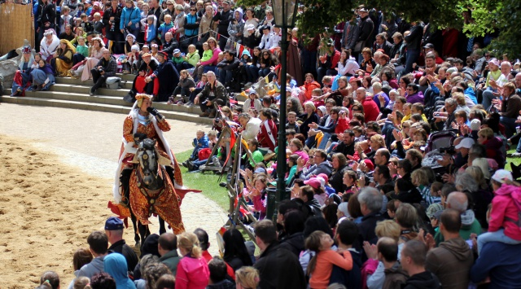
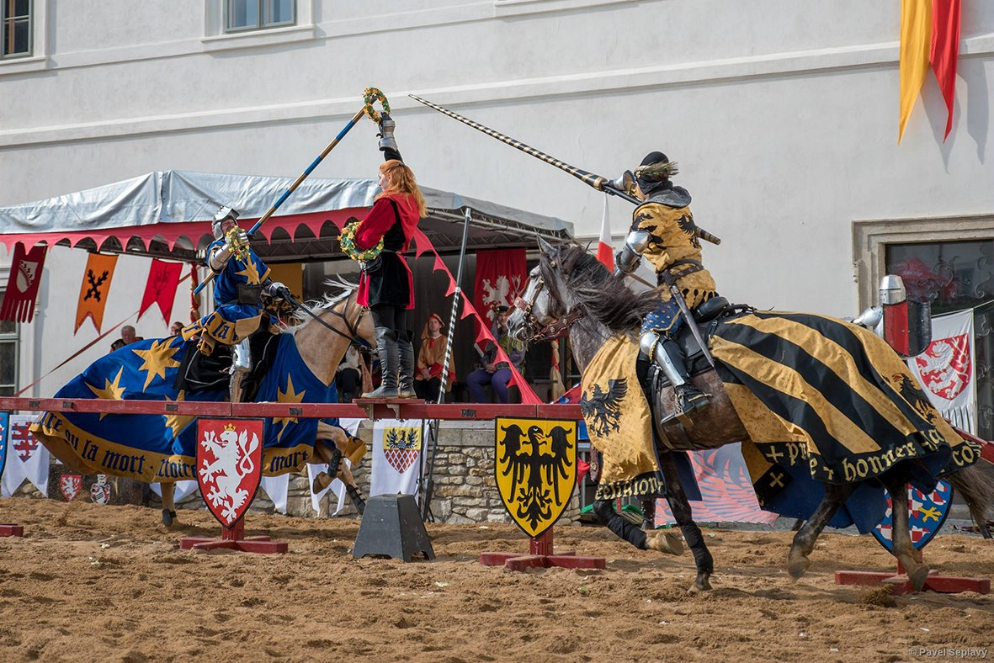

Slide 8
Orientační mapa programu

Slide 9
Shrnující odkazové video na událost
https://www.youtube.com/watch?v=V9v_tGChRE0
https://www.youtube.com/watch?v=aXiouMoip_g

Slide 10
Použitá literatura a zdroje
http://tn.nova.cz/clanek/zpravy/regionalni/kralovskeho-stribreni-kutne-hory-600-let-zpet-do-historie-cely-program.html
http://www.stribreni.cz/
https://kutnohorsky.denik.cz/kultura_region/obrazem-kralovske-stribreni-kutne-hory-20170624.html

